Slide 1

«Основные показатели и результаты деятельности в части взаимодействия образовательной организации с семьей»
муниципальное дошкольное образовательное учреждение «Детский сад № 63 «Звёздочка»
г. Волжского Волгоградской области»
Отчетный период 2021 год

Slide 2
Задачи:
-создание условий для участия родителей в жизни ребенка в детском саду;
- установление партнерских, доверительных, уважительных отношений между педагогами и родителями;
- оказание психолого-педагогической поддержки родителям в воспитании ребенка и повышении компетентности в вопросах развития и воспитания, охраны и укрепления здоровья детей;
- непрерывное повышение компетентности педагогов в вопросах взаимодействия с семьей воспитанников
Родители – дети – педагоги

Slide 3
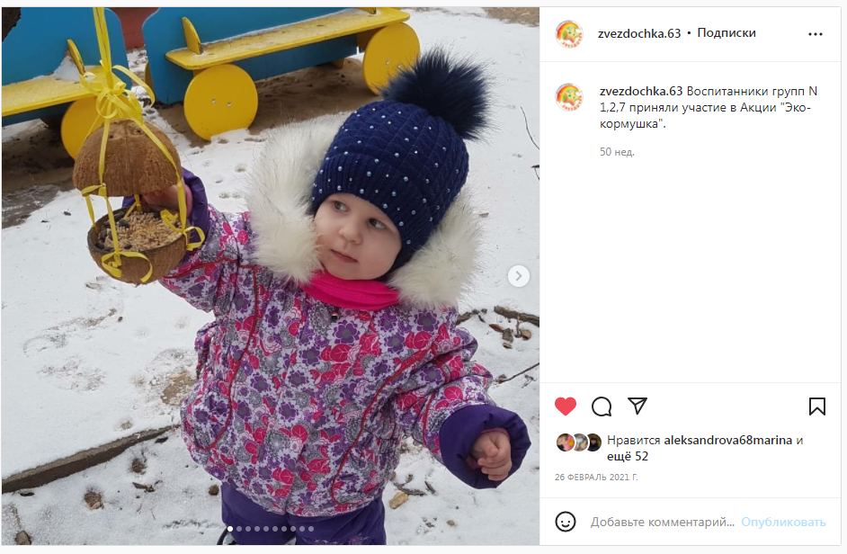
Участие семей воспитанников в экологической акции «Эко-кормушка»

Slide 4
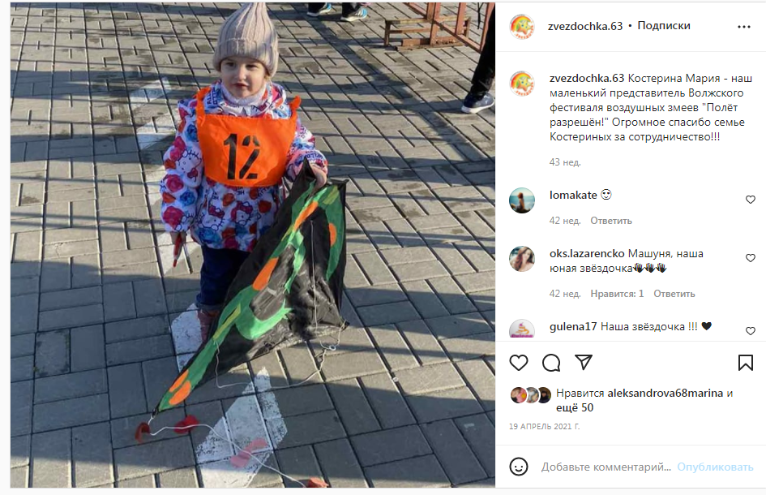
Участие в городском фестивале воздушных змеев

Slide 5
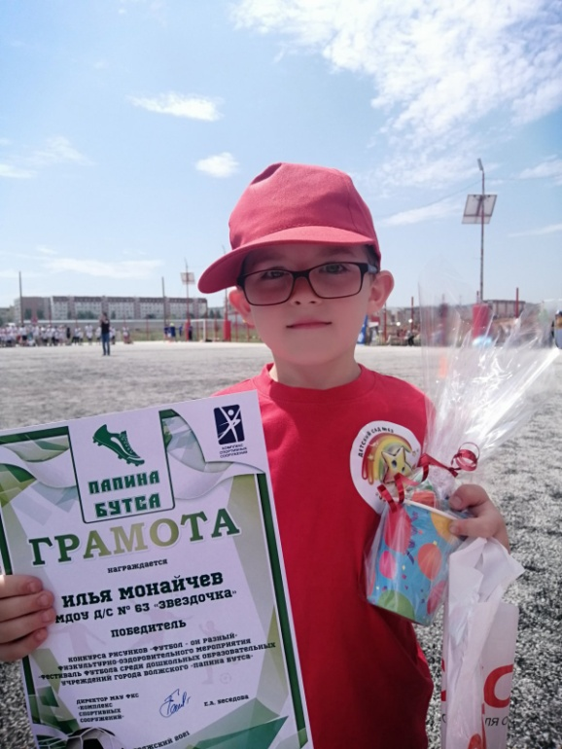
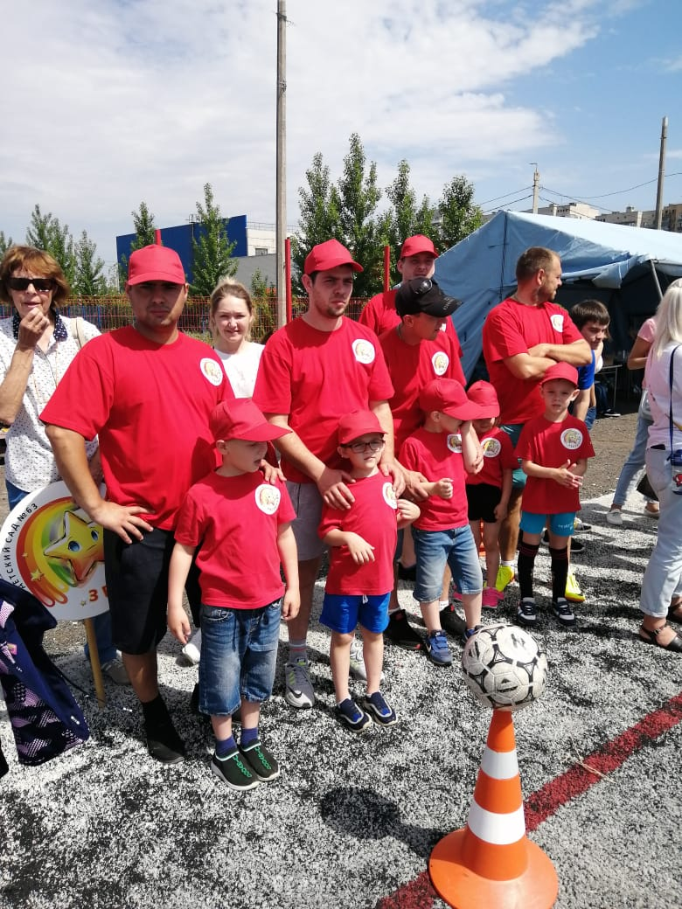
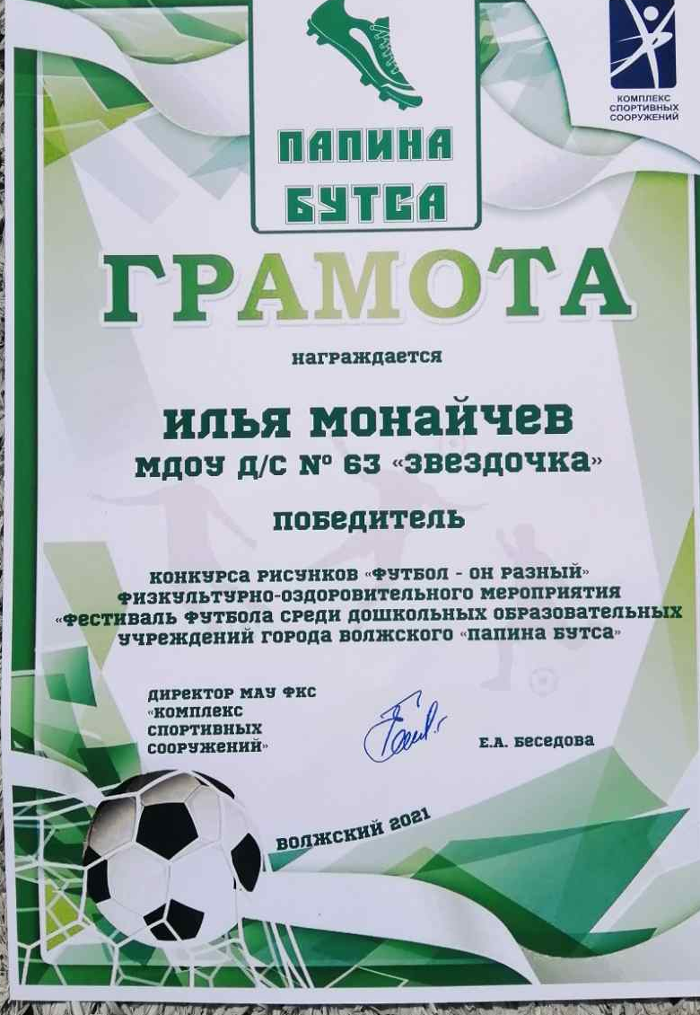

/Участие семей воспитанников в фестивале футбола
«Папина бутса»/

Slide 6
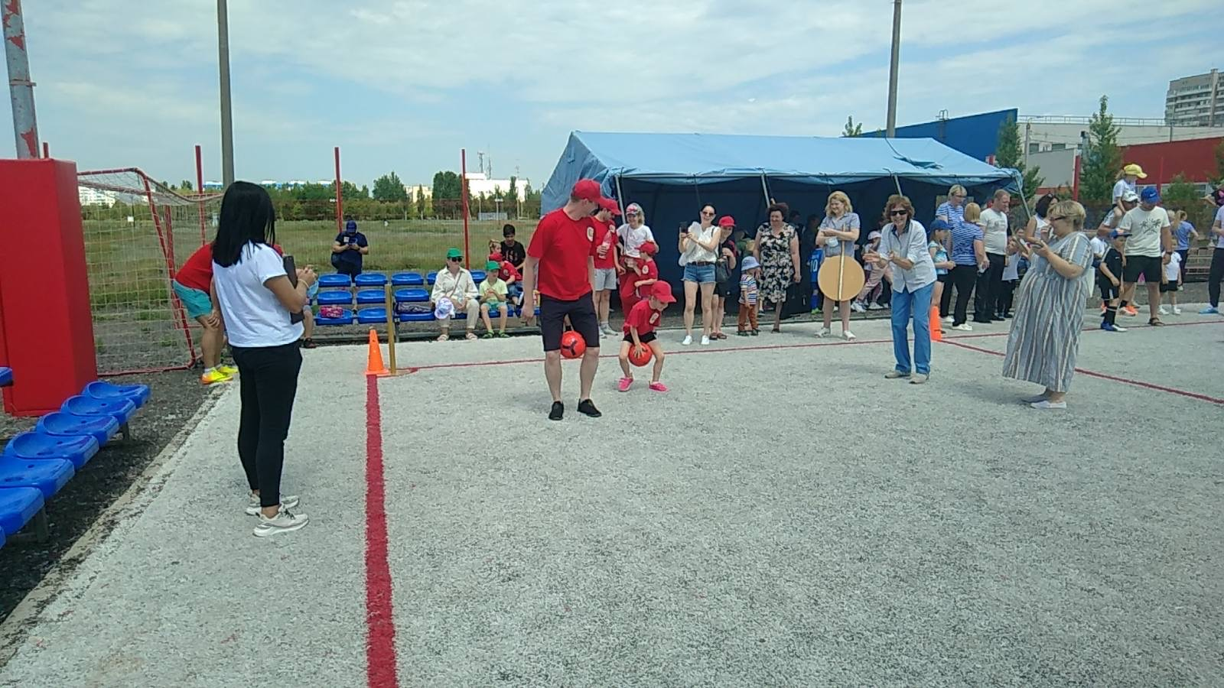
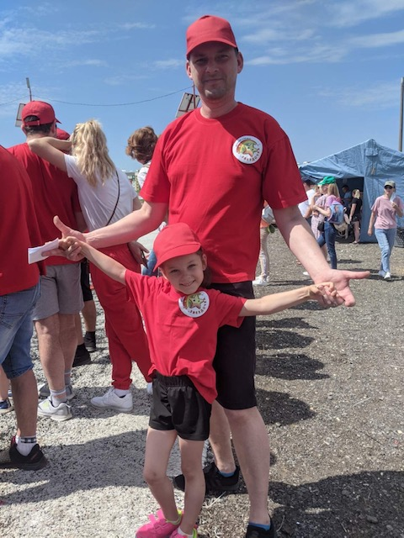
/Участие семей воспитанников в фестивале футбола
«Папина бутса»/

Slide 7
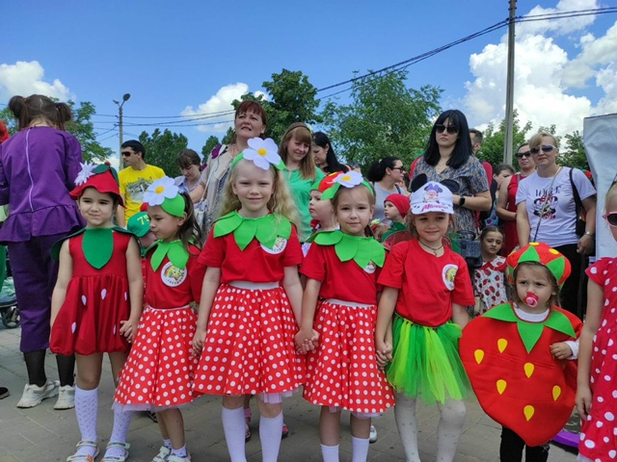
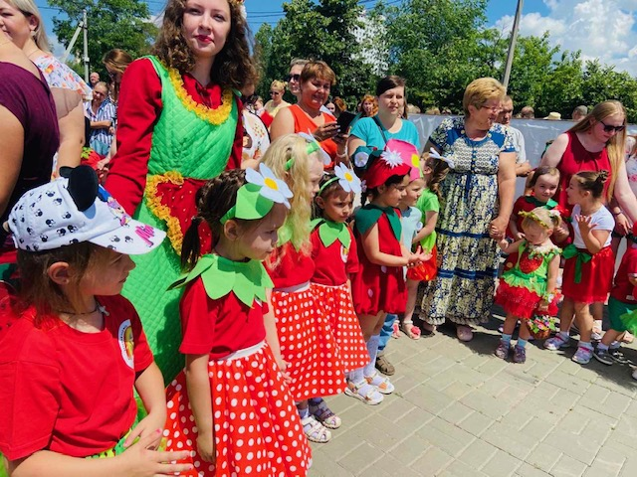
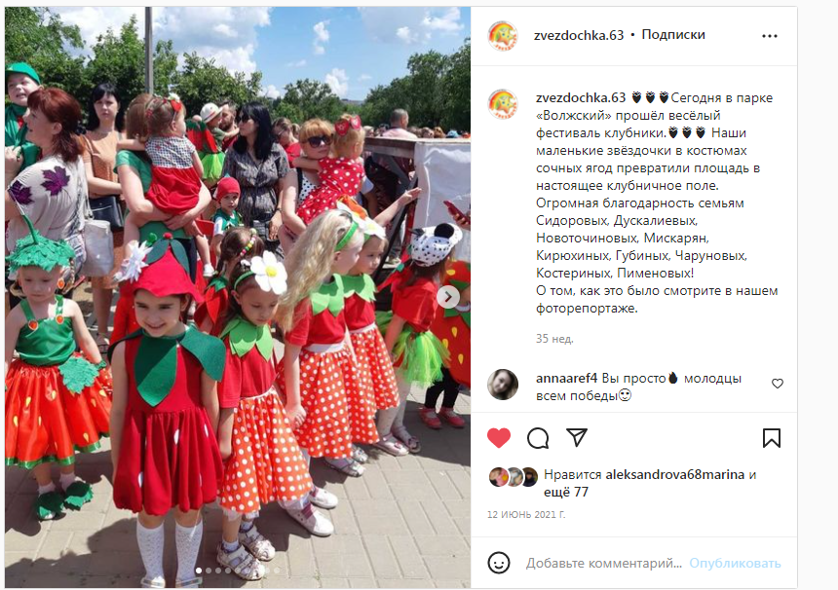
/Городской фестиваль
«Фестиваль клубничек»/

Slide 8
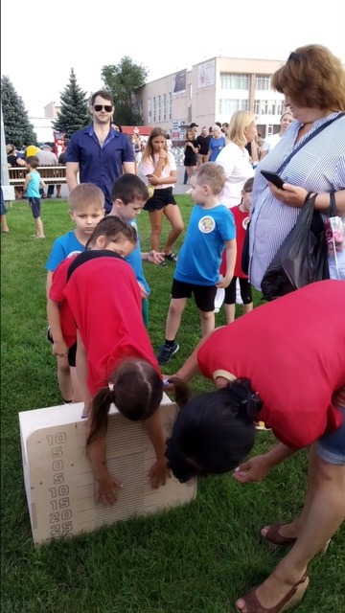


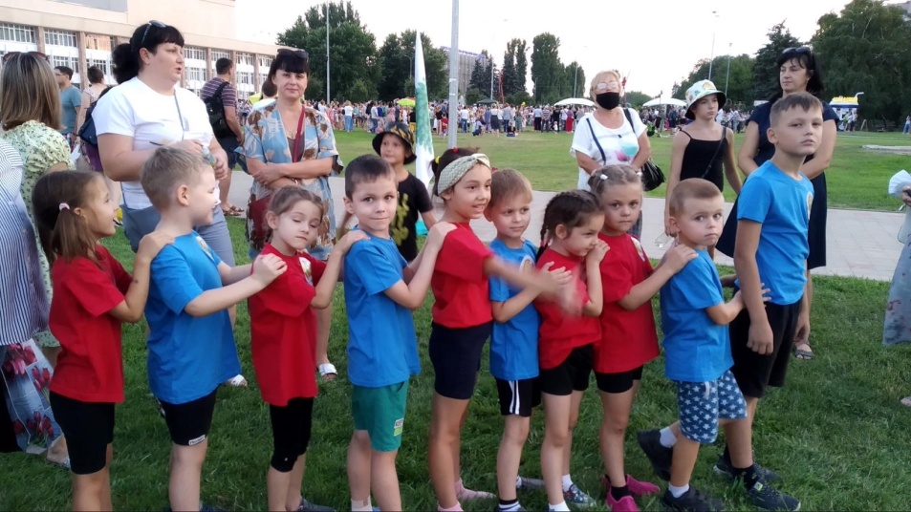
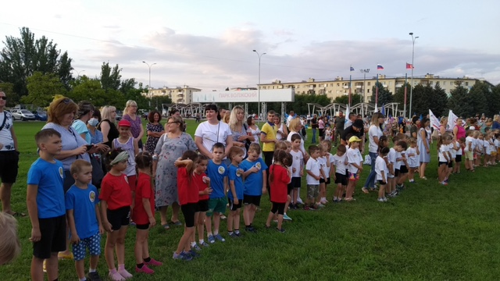
Спорт в нашей жизни
/Орден Супергероев/

Slide 9
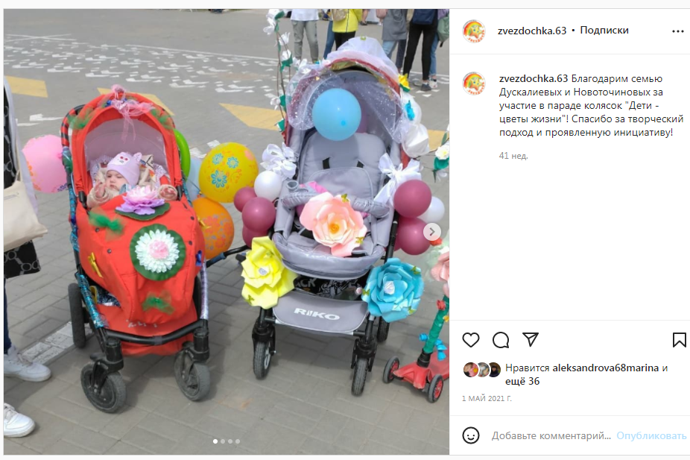
Участие в городском параде колясок «Дети цветы жизни»

Slide 10
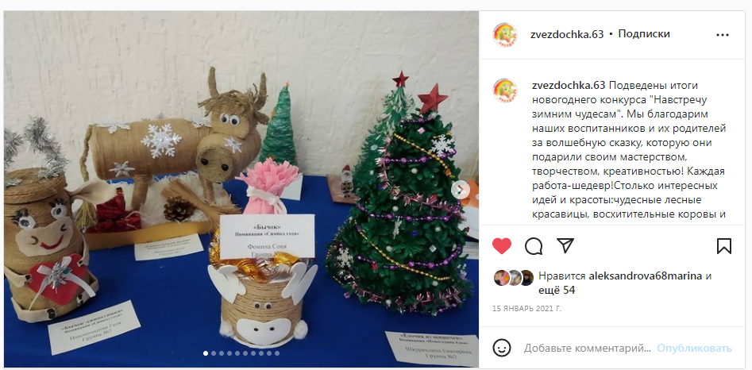
Совместное участие в конкурсах

Slide 11
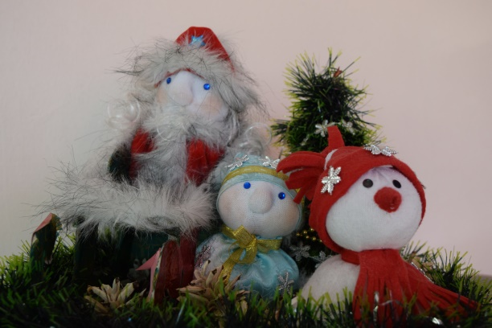
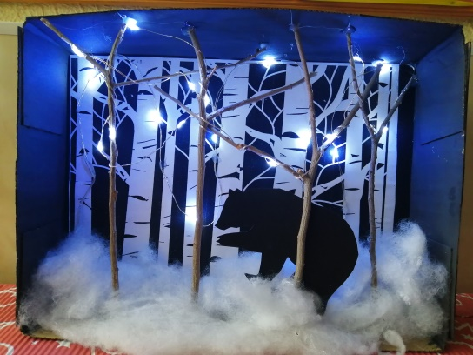

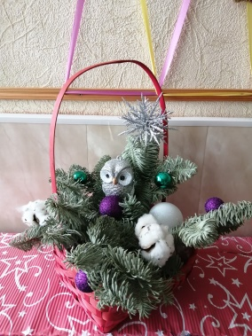
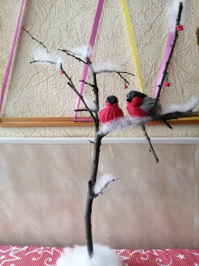
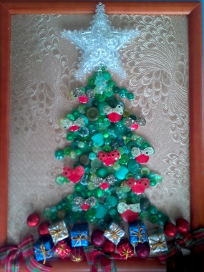
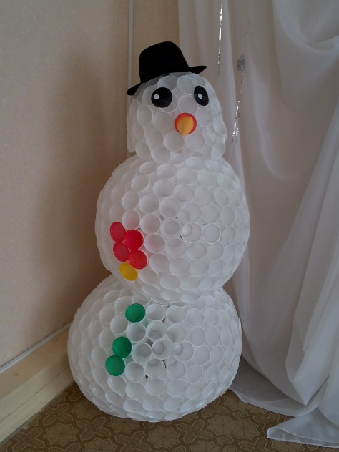
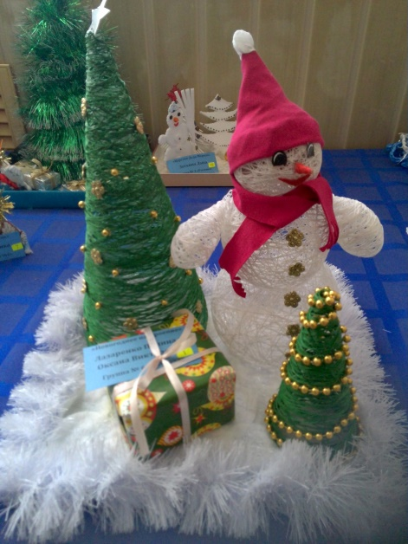
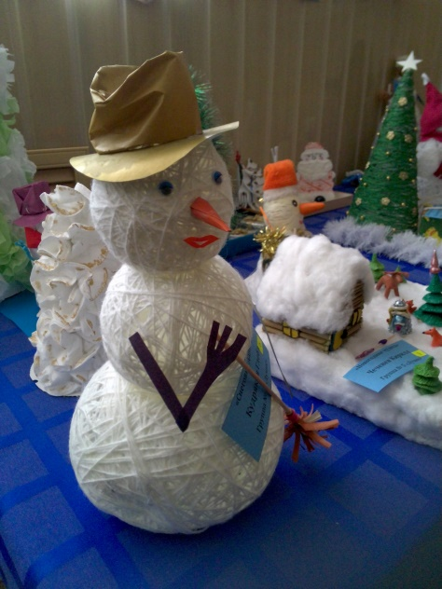
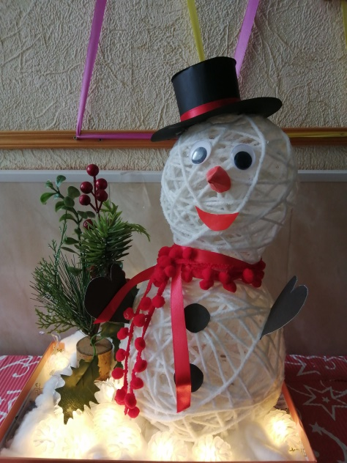
Совместное участие в конкурсах

Slide 12
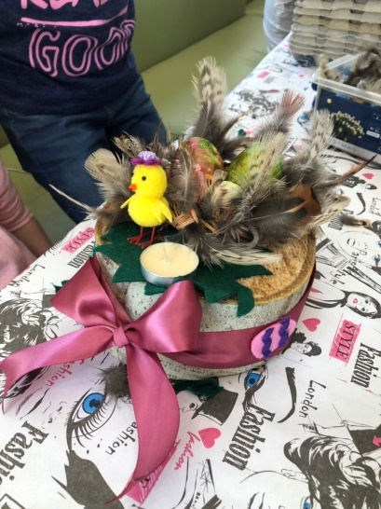
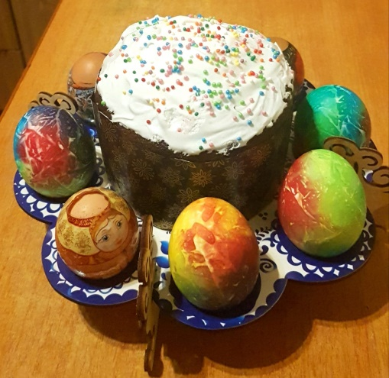
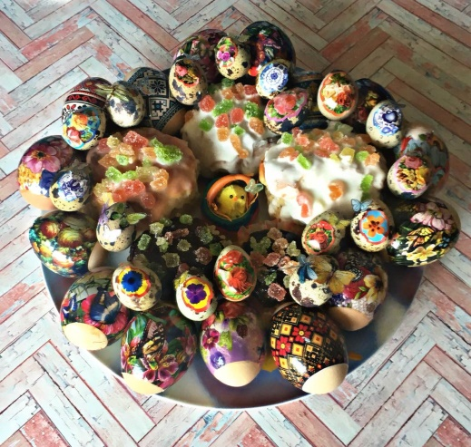
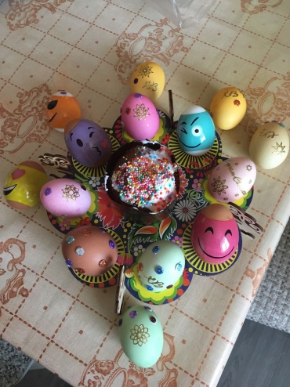
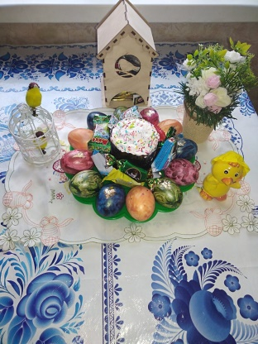
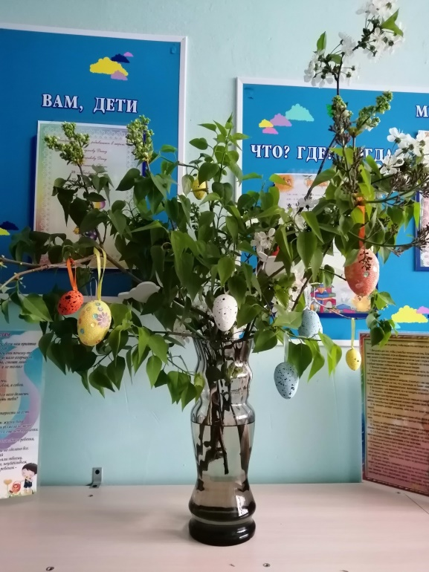
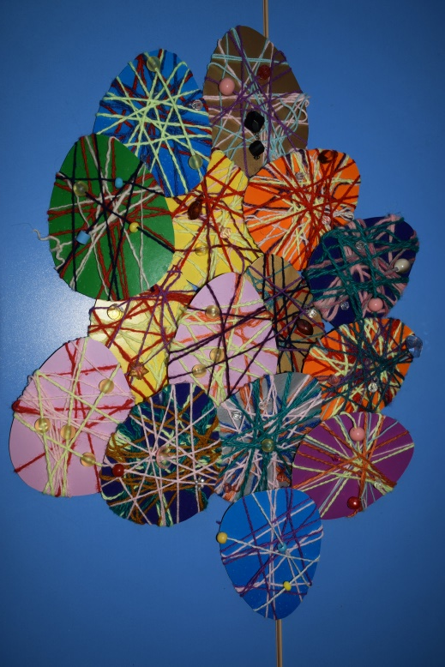
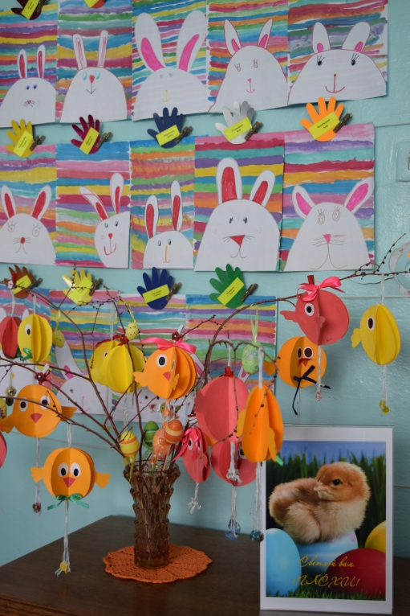

Совместный с родителями проект –
«Пасха дома и в саду»

Slide 13
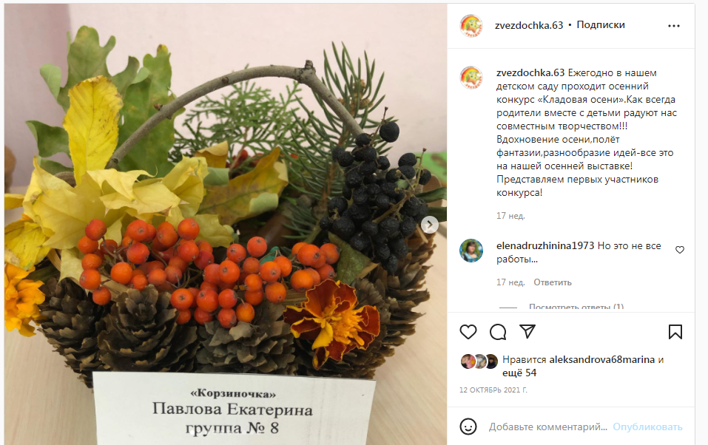
Совместное участие в конкурсах

Slide 14
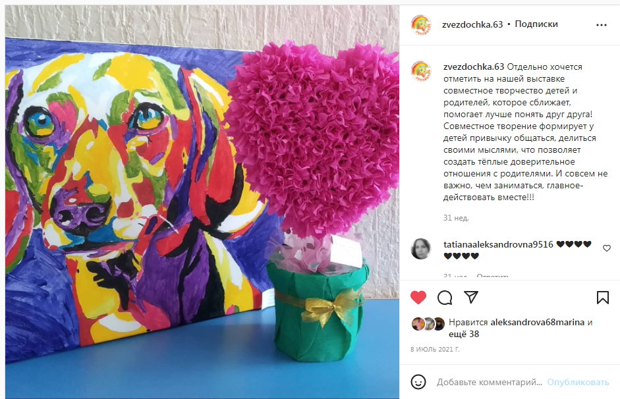
Совместное участие в конкурсах

Slide 15
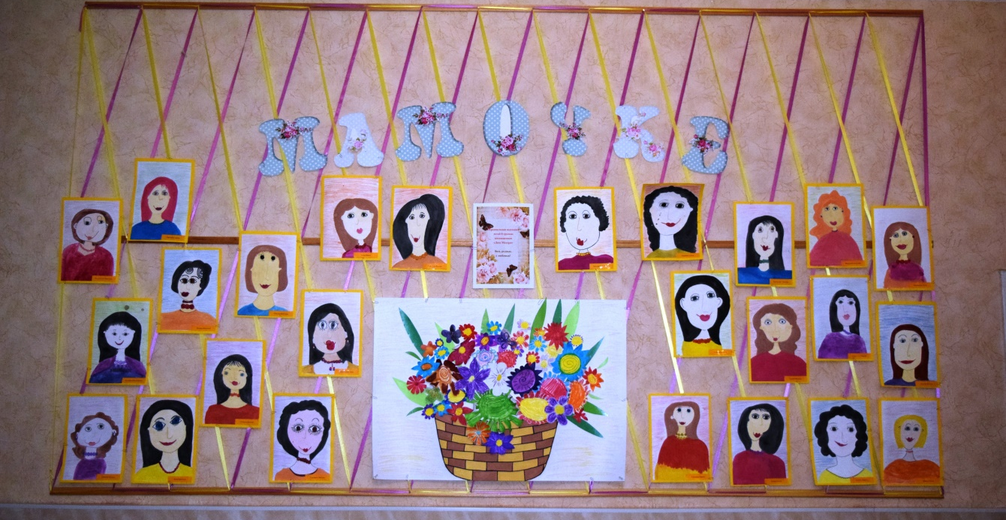
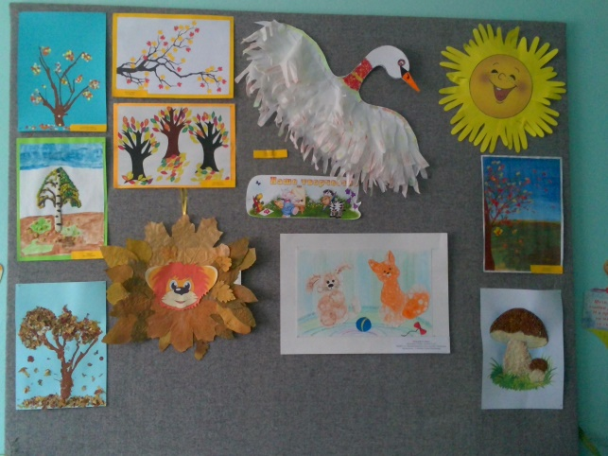
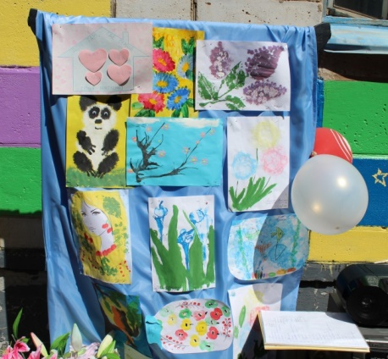

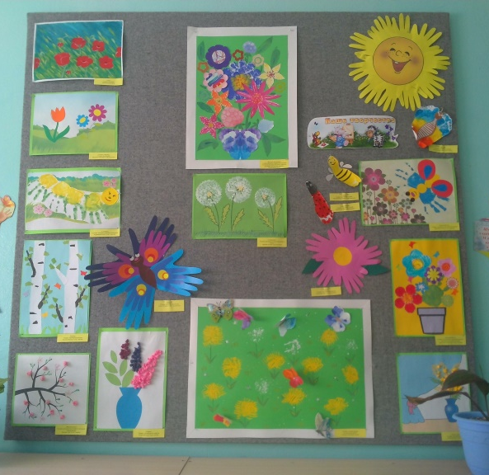
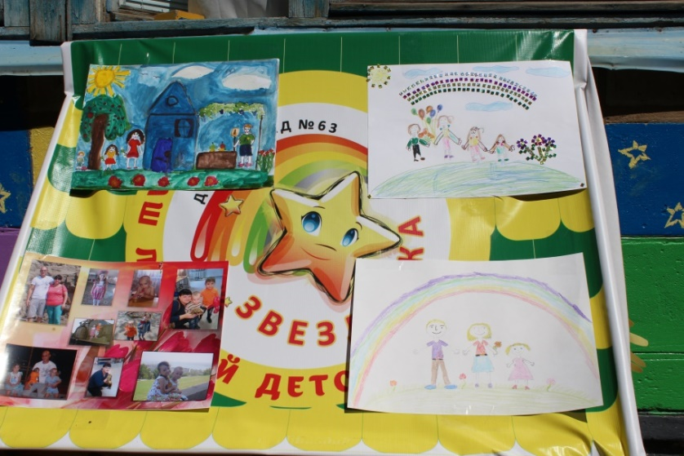
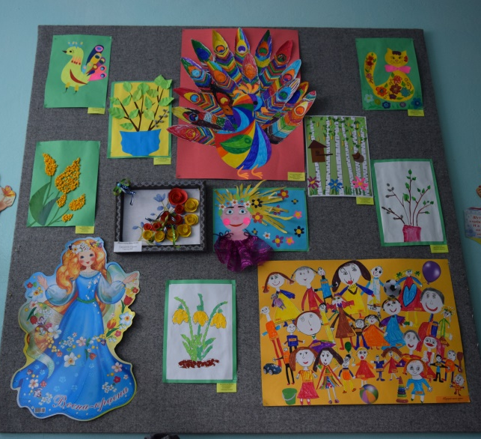
Выставки детских работ для родителей

Slide 16
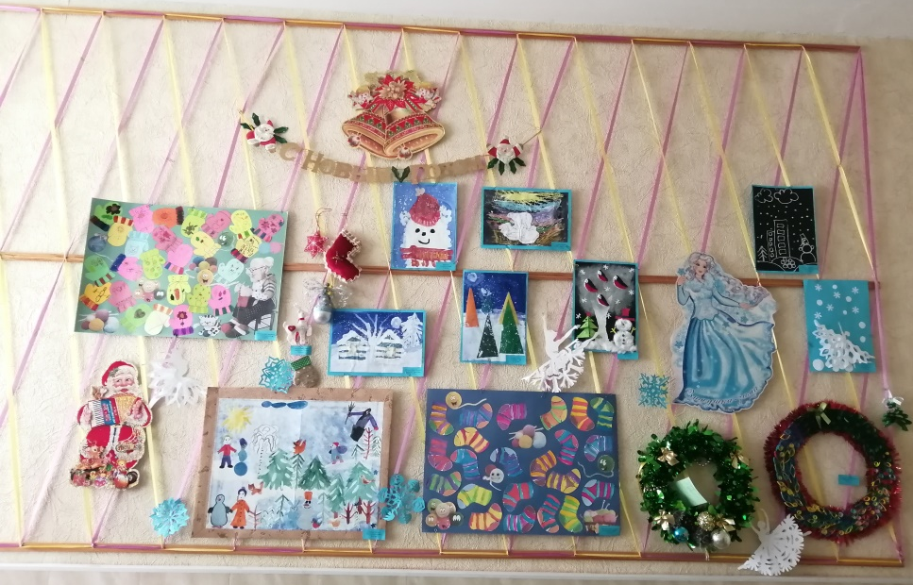
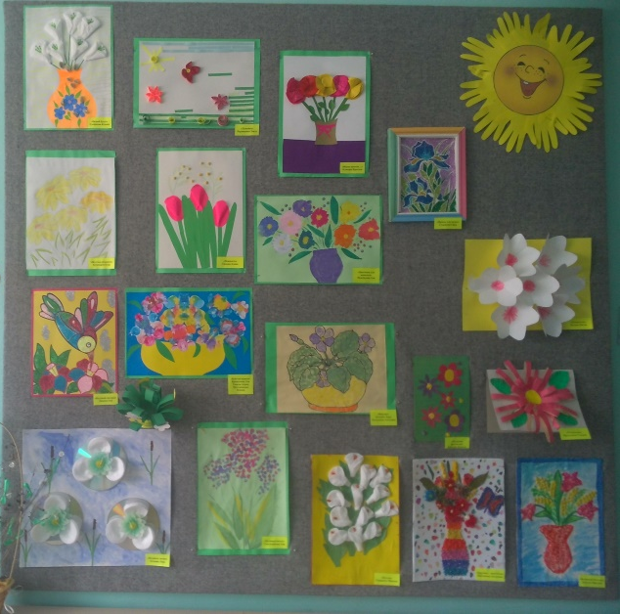
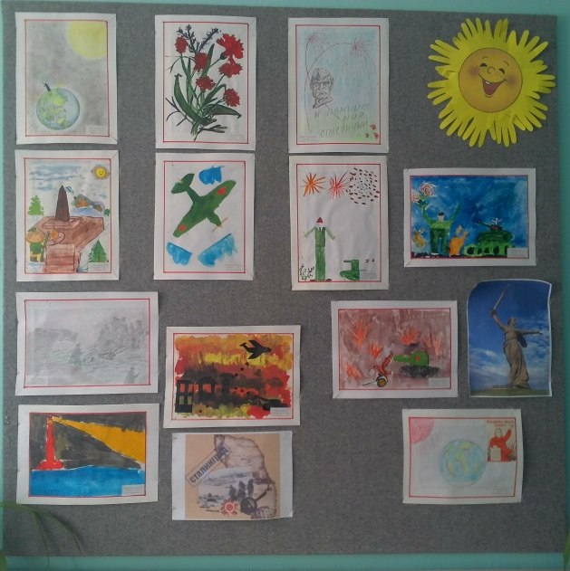
Совместные выставки родительско – детских работ

Slide 17
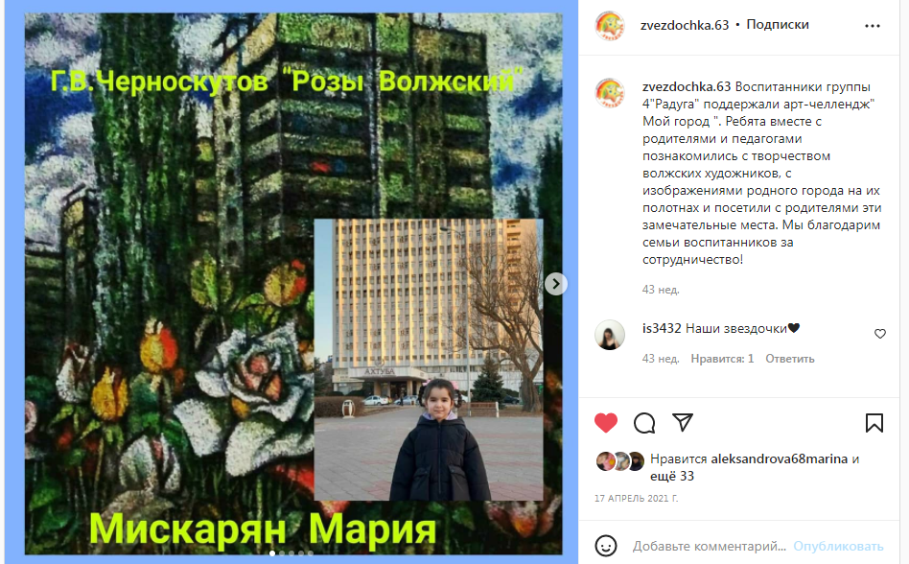
Участие в арт- челлендже «Мой город»

Slide 18

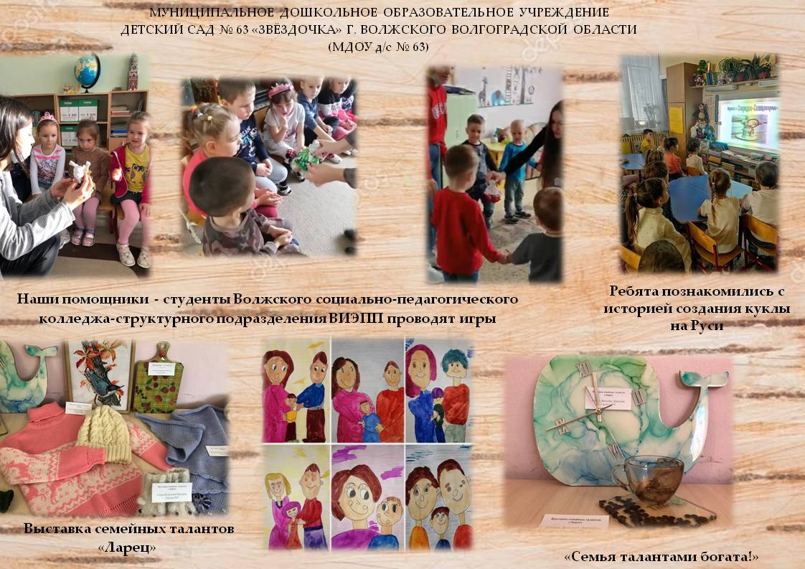
/Ладная неделя в МДОУ д/с № 63 c участием родителей/

Slide 19
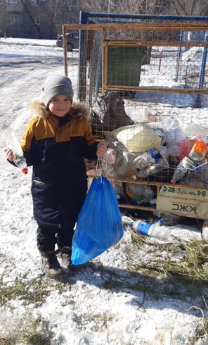
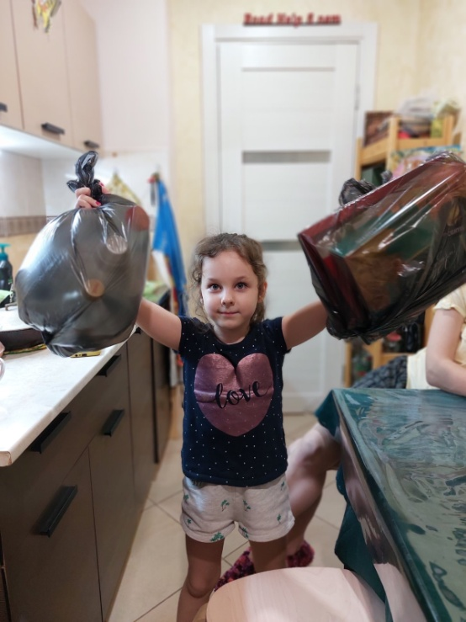
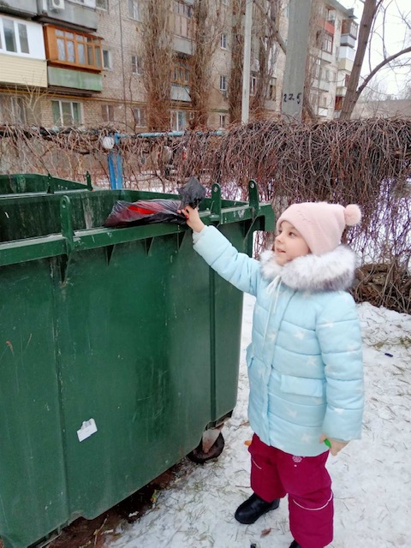
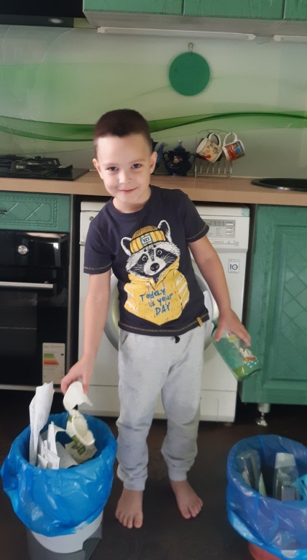
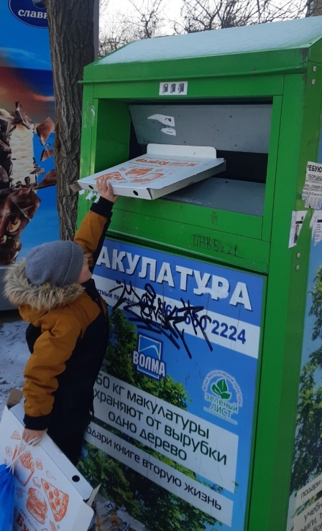

Детско –родительский проект– «РазделяйКА»

Slide 20






Выставка рисунков семейного творчества «Мы за чистый город!»

Slide 21





Консультативный центр

Slide 22



Работа с родителями через группы в Инстаграм, ВКонтакте, Одноклассники

Slide 23




Работа с родителями через группы в Инстаграм

Slide 24
Работа с родителями через группы в Инстаграм

Slide 25

Выводы:
Основная цель всех форм и видов взаимодействия ДОУ с семьёй – это установление доверительных отношений между детьми, родителями и педагогами; воспитание потребности делиться друг с другом своими проблемами и совместно их решать.
Несмотря на сложную санитарно-эпидемиологическую ситуацию в связи с COVID-19, педагоги и специалисты ДОУ находят новые формы работы с родителями, используя современные мессенджеры, внедряя инновационные технологии.

